Slide 1

العلوم | المادة
الثاني الابتدائي | الصف
السادسة (القُوى والطّاقة) | الوحدة
الثاني عشر (استخدام الطاقة) | الفصل
الحرارة | الدرس الأول
96 | رقم الصفحة

Slide 2


Slide 3

أهْداف الدَّرْس
الهدف الأوّل: معرفة بَعْضِ مَصادرِ الْحرارةِ وإِعْطاءِ أمْثِلةٍ على الوَقودِ.
الهدف الثاني: توضيحُ أَثرِ حرارةِ الشَّمس على الأرضِ وأوْجِهِ الاسْتِفادةِ مِنَ الْحَرارةِ والوَقودِ.
الهدف الثالث: اسْتِخْدامُ مِقْياسِ درجةِ الحرارةِ لقياسِ درجةِ الحرارةِ.

Slide 4

ما الْحَرارَةُ؟
الهدف الأوّل: معرفة بَعْضِ مَصادرِ الْحرارةِ وإِعْطاءِ أمْثِلةٍ على الوَقودِ.
هَلْ شاهَدْتَ يَوْمًا خَبّازًا يَخْبِزُ الْخُبْزَ؟ أوْ عامِلًا يَكْوي المَلابِسَ في مَحلٍ للتَّنْظيفِ الْجافِّ؟
لَعلَّكَ لاحَظْتَ أنَّ كُلًّا مِنْهُما يَعْتَمِدُ في عَملِه على الحرارَةِ، حَيْثُ تُعدُّ (الحرارةُ) شَكْلًا مِنْ أَشْكالِ (الطّاقة).

Slide 5
ما الْحَرارَةُ؟
الهدف الأوّل: معرفة بَعْضِ مَصادرِ الْحرارةِ وإِعْطاءِ أمْثِلةٍ على الوَقودِ.
ما الْحَرارَةُ؟
تُعَدُّ الحرارةُ أَحَدُ أَشْكالِ الطّاقَةِ الَّتي يُمْكِنُها أَنْ تُغَيِّرَ حالَةَ الْمادَّةِ. فَالْحَرارَةُ قَدْ تُحَوِّلُ الصُّلْبَ إِلَى سائِلٍ، أَوِ السّائِلَ إِلَى غازٍ.
ما الطّاقَةُ؟
الطّاقَةُ تَجْعَلُ الْمادَّةَ تَتَحَرَّكُ أَوْ تَتَغَيَّرُ، وَهُنالِكَ عِدَّةُ أَشْكالٍ لِلطّاقَةِ.

Slide 6
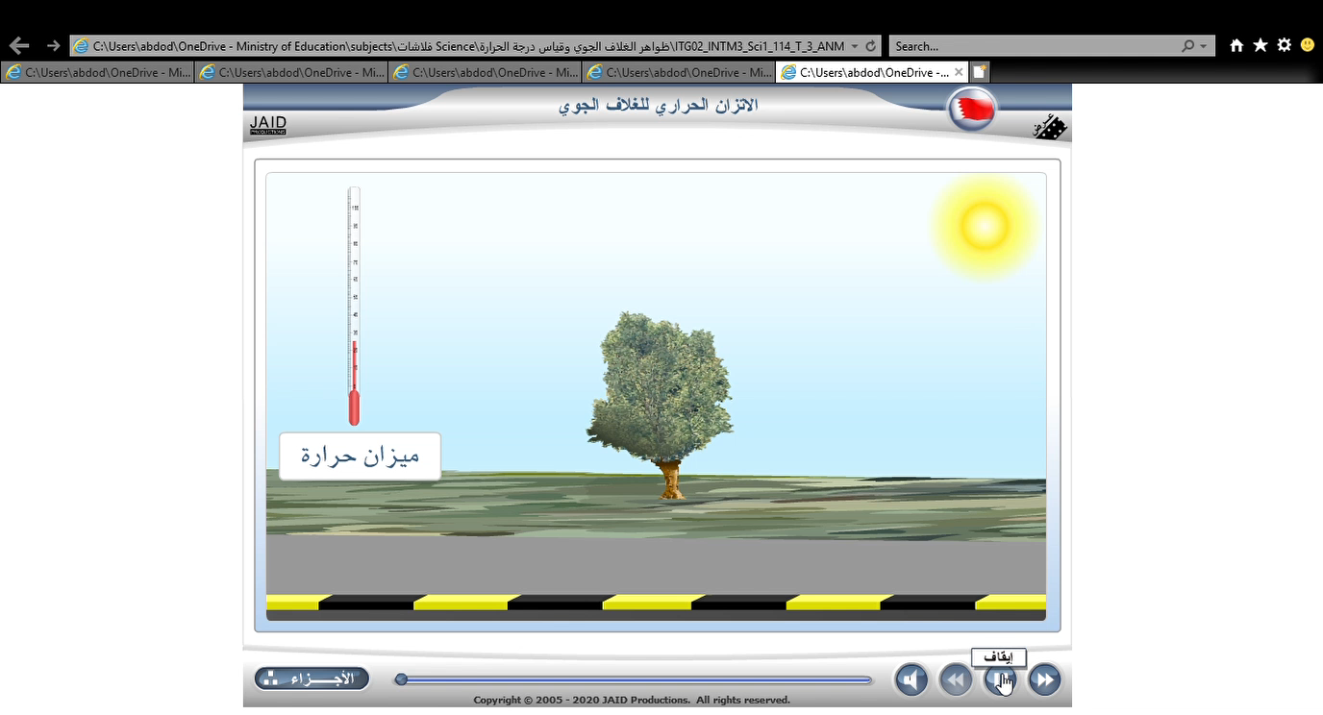
ما الْحَرارَةُ؟
الهدف الأوّل: معرفة بَعْضِ مَصادرِ الْحرارةِ وإِعْطاءِ أمْثِلةٍ على الوَقودِ.

Slide 7
ما الْحَرارَةُ؟
الهدف الأوّل: معرفة بَعْضِ مَصادرِ الْحرارةِ وإِعْطاءِ أمْثِلةٍ على الوَقودِ.
نشاط
تعَلَّمْتَ مِنْ خِلال الفيديو أنَّ الشَّمْسَ مَصْدَرُ الطّاقةِ، فَهَلْ هِيَ المصْدرُ الوَحيدُ، أمْ هُناكَ مَصادِرُ أُخْرى؟
........................................................................

Slide 8
ما الْحَرارَةُ؟
الهدف الأوّل: معرفة بَعْضِ مَصادرِ الْحرارةِ وإِعْطاءِ أمْثِلةٍ على الوَقودِ.
بالتَّأْكيدِ لا، حَيْثُ تُوْجَدُ مَصادِرَ أُخْرى غَيْرَ الشّمْسِ، وَمِنْها:
(النّفْطُ، والْغازُ، والْفحْمُ) وَجَميعُها تُوَلِّدُ حرارةً عِنْدَ احْتِراقِها.

Slide 9
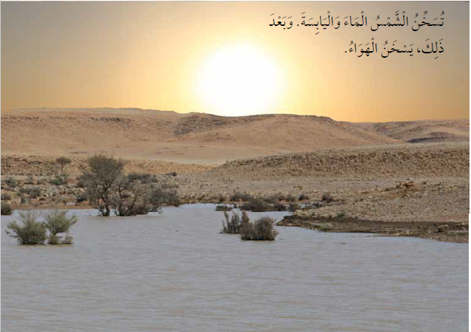
الشَّمْسُ
الهدف الثاني: توضيحُ أَثرِ حرارةِ الشَّمس على الأرضِ وأوْجِهِ الاسْتِفادةِ مِنَ الْحَرارةِ والوَقودِ.
الشَّمْسُ نَجْمٌ كَريمٌ
نَحْنُ نَسْتَخْدِمُ الْحَرارَةَ كُلَّ يَوْمٍ، وَمُعْظَمُها يَأْتي مِنَ الشَّمْسِ الَّتِي تُسَخِّنُ الْهواءَ، وَالْيابِسَةَ، وَالْماءَ عَلى سَطْحِ الأَرْضِ.

Slide 10
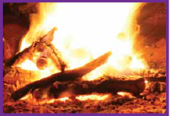
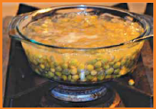
الاسْتِفادَةُ مِنَ الْحرارَةِ وَالْوَقودِ
الهدف الثاني: توضيحُ أَثرِ حرارةِ الشَّمس على الأرضِ وأوْجِهِ الاسْتِفادةِ مِنَ الْحَرارةِ والوَقودِ.
* تَأْتي الْحَرارَةُ مِنْ أَشْياءَ أُخْرى أَيْضًا، مِنْهَا الَوَقُودُ.
فَما هُوَ الوَقودُ؟
الوَقودُ: هُوَ مادَّةٌ تُنْتِجُ حَرارَةً عِنْدَما تَحْتَرِقُ.
* الْغازُ وَالزَّيْتُ وَالْخَشَبُ وَالْفَحْمُ هِيَ بَعْضُ الأَمْثِلَةِ عَلى الْوَقودِ.
يَسْتَخْدِمُ النّاسُ الوَقودَ لِلتَّدْفِئَةِ
يَسْتَخْدِمُ النّاسُ الْوَقودَ لِطَهْيِ الطَّعامِ

Slide 11
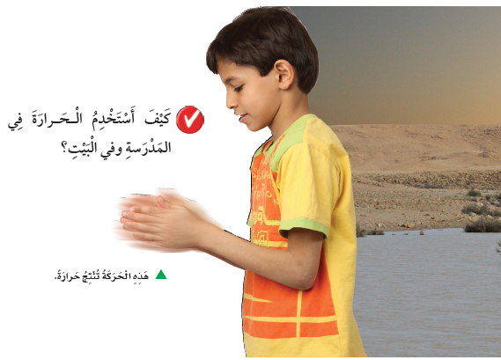
الاسْتِفادَةُ مِنَ الْحرارَةِ وَالْوَقودِ
الهدف الثاني: توضيحُ أَثرِ حرارةِ الشَّمس على الأرضِ وأوْجِهِ الاسْتِفادةِ مِنَ الْحَرارةِ والوَقودِ.
* تَنْتُجُ الْحَرارَةُ عَنِ الْحَرَكَةِ أَيْضًا. أَفْرُكُ يَدَيَّ بِسُرْعَةٍ، ثُمَّ أضَعُهُما عَلى وَجْهِي. أُلاحِظُ كَيْفَ تَنْتَقِلُ الْحَرارَةُ مِنْ يَدَيَّ إِلَى وَجْهِي.

Slide 12
الاسْتِفادَةُ مِنَ الْحرارَةِ وَالْوَقودِ
الهدف الثاني: توضيحُ أَثرِ حرارةِ الشَّمس على الأرضِ وأوْجِهِ الاسْتِفادةِ مِنَ الْحَرارةِ والوَقودِ.
نشاط
* أُقارِنُ بَيْنَ الْحرارَةِ النّاتِجةِ عَنْ فَرْكِ الْيَدَيْنِ بِبُطْءٍ وَفَرْكِهِما بِسُرْعةٍ.
* أيُّهما يُوَلِّدُ حَرارَةً أكْبَرَ؟
بسرعة

Slide 13
الاسْتِفادَةُ مِنَ الْحرارَةِ وَالْوَقودِ
الهدف الثاني: توضيحُ أَثرِ حرارةِ الشَّمس على الأرضِ وأوْجِهِ الاسْتِفادةِ مِنَ الْحَرارةِ والوَقودِ.
كَيْفَ نَسْتَخدِمُ الحرارَةَ في الْبَيْتِ والمدرسةِ؟
نَسْتخدِمُ الحرارَةَ:
لِطَبْخِ الطَّعامِ، وَتدْفِئةِ الغُرَفِ، وَغَلْيِ الْماءِ.

Slide 14
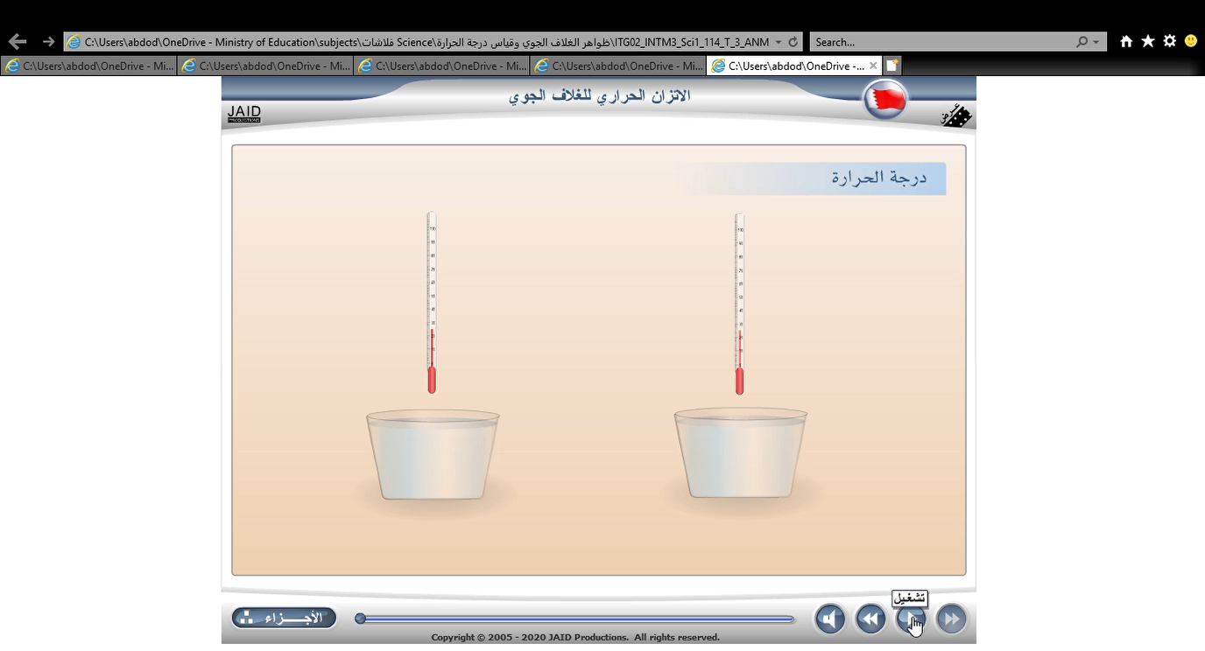
مِقْياسُ دَرجَةِ الْحرارَةِ
الهدف الثالث: اسْتِخْدامُ مِقْياسِ درجةِ الحرارةِ لقياسِ درجةِ الحرارةِ.

Slide 15



مِقْياسُ دَرجَةِ الْحرارَةِ
الهدف الثالث: اسْتِخْدامُ مِقْياسِ درجةِ الحرارةِ لقياسِ درجةِ الحرارةِ.
أَسْتعْمِلُ مِقْياسَ درجةِ حَرارةٍ لأُقارِنَ بَيْنَ دَرجَةِ حَرارةِ كُلٍّ مِنَ التُّرْبةِ، وَالماءِ، والْهواءِ، ثُمَّ أُسجِّلُ ملاحظاتي:
نشاط
هواء
ماء
تربة

Slide 16
مِقْياسُ دَرجَةِ الْحرارَةِ
الهدف الثالث: اسْتِخْدامُ مِقْياسِ درجةِ الحرارةِ لقياسِ درجةِ الحرارةِ.
لَعَلَّك لاحظْتَ اختلافَ درجةِ حرارةِ الموادِّ الثلاثِ، وَسَتَتعلَّمُ لاحِقًا سَبَبَ ذلِكَ.
نشاط
هواء
ماء
تربة

Slide 17
مِقْياسُ دَرجَةِ الْحرارَةِ
الهدف الثالث: اسْتِخْدامُ مِقْياسِ درجةِ الحرارةِ لقياسِ درجةِ الحرارةِ.
نشاط
أَذْكُرُ بَعْضَ الأَشْياءِ الَّتي تَحْتاجُ إلى قِياسِ دَرجةِ حَرارتِها.

Slide 18
مِقْياسُ دَرجَةِ الْحرارَةِ
الهدف الثالث: اسْتِخْدامُ مِقْياسِ درجةِ الحرارةِ لقياسِ درجةِ الحرارةِ.
نشاط
يُمْكِنُ قِياسُ دَرجةِ حَرارَةِ: الْجِسْمِ، وَالْماءِ، وَالْهَواء.

Slide 19
مِقْياسُ دَرجَةِ الْحرارَةِ
الهدف الثالث: اسْتِخْدامُ مِقْياسِ درجةِ الحرارةِ لقياسِ درجةِ الحرارةِ.
أُفكِّرُ وَأَتحدَّثُ وَأَكْتُبُ
مِنْ أَيْنَ تَأْتي مُعْظَمُ الْحَرارَةِ؟
س1:
تَأْتي مُعْظَمُ الْحَرارَةِ مِنَ الشَّمْسِ.

Slide 20
مِقْياسُ دَرجَةِ الْحرارَةِ
الهدف الثالث: اسْتِخْدامُ مِقْياسِ درجةِ الحرارةِ لقياسِ درجةِ الحرارةِ.
أُفكِّرُ وَأَتحدَّثُ وَأَكْتُبُ
كَيْفَ نَقيسُ دَرجَةَ الْحَرارَةِ؟
س2:
نَسْتخْدِمُ مِقْياسَ الحرارةِ لِقياسِ دَرجَةِ الْحَرارَةِ.

Slide 21
مِقْياسُ دَرجَةِ الْحرارَةِ
الهدف الثالث: اسْتِخْدامُ مِقْياسِ درجةِ الحرارةِ لقياسِ درجةِ الحرارةِ.
أُفكِّرُ وَأَتحدَّثُ وَأَكْتُبُ:
اكْتُبْ ما تَعْرِفُهُ عَنْ مَصادِرِ الحُصولِ على الحَرارةِ؟
س3:
* مِنْ مَصادِرِ الحُصولِ على الحَرارةِ:
الشمسُ: حيْثُ نَحْصُلُ مِنْها على مُعْظَمِ الحَرارةِ.
الوَقودُ: مِثْلَ: الزَّيْتِ وَالْخَشبِ وَالْفَحْمِ.
الْحَرَكةُ: فَعِنْدَ فَرْكِ اليديْنِ بِسُرْعةٍ تَنْتُجُ حرارةٌ.

